Slide 1
디자인 패턴 1.전략 패턴
스트래티지 패턴(Strategy pattern)에서는 알고리즘군을 정의하고 각각을 캡슐화하여 교환해서 사용할 수 있도록 만든다. 스트래티지를 활용하면 알고리즘을 사용하는 클라이언트와는 독립적으로 알고리즘을 변경할 수 있다.

Slide 2
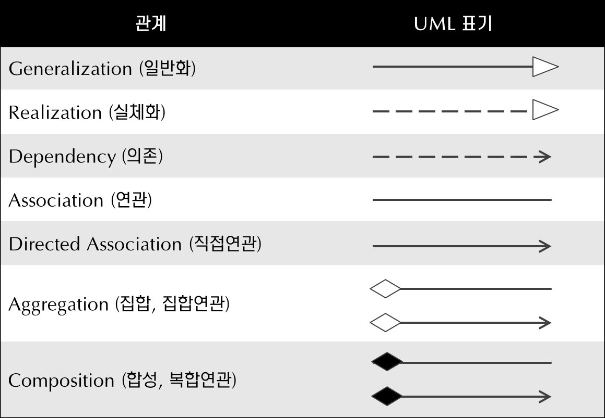
복습
상속관계
구현관계
어떤 클래스가 다른 클래스를 참조하는 것
다른 객체의 참조를 가지는 필드
명확하게 표시
Association과 동일. 안씀
강한 집합

Slide 3
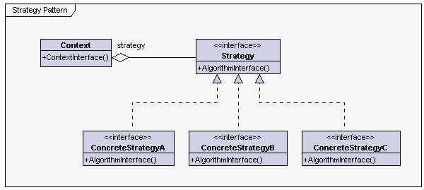
기본 클래스 다이어그램

Slide 4
Advantage(장점)
- 코드중복을 줄일 수 있다.
- 실행 시 행동을 바꿀 수 있다.
- 신규 알고리즘 추가가 용이하다.(확장성)
- 클라이언트와 독립적이기 때문에 알고리즘 변경에 용이하다.

Slide 5
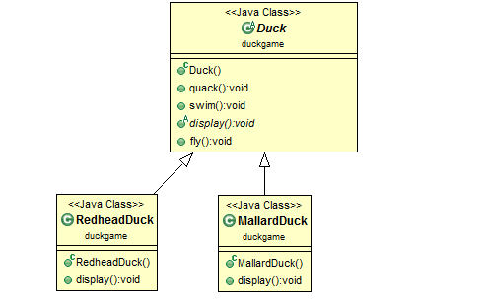
예제 1 새로운 오리(Rubber Duck)를 추가하시오. 단, Rubber Duck은 날지 못한다.

Slide 6
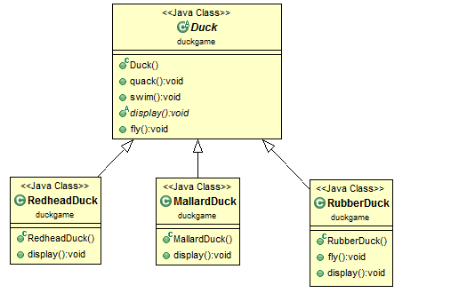
Rubber Duck 클래스 생성시 Duck 상속을 통해Override 할 경우
코드중복
여기서 새로운 오리(Decoy Duck)
을 추가할 경우
단, 새로운 오리는 날지도
울지도 못한다.

Slide 7
디자인 원칙 하나.
애플리케이션에서 달라지는 부분을 찾아내고 달라지지 않는 부분으로 부터 분리시킨다.
바뀌는 부분만 따로 뽑아 캡슐화 시킨다. 그렇게 함으로써 바뀌지 않는 부분에는 영향을 미치지 않은 채로 수정,확장이 용이 하다.

Slide 8
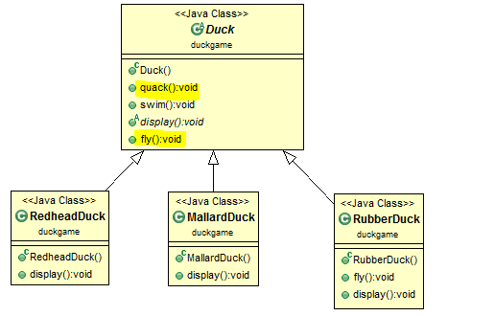
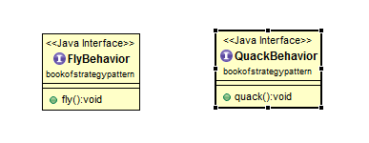
클래스의 변하는 부분과 그렇지 않은 부분 분리하기.

Slide 9
디자인 원칙 둘.
구현이 아닌 인터페이스에 맞춰서 프로그래밍한다.
상위 형식에 맞춰서 프로그래밍 한다.
실제 실행시에 쓰이는 객체가 코드에 의해서 고정되지 않도록, 어떤 상위 형식에 맞춰서 프로그래밍 함으로써 다형성을 활용.

Slide 10
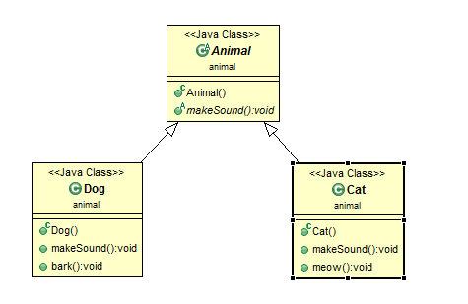
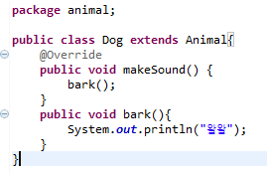
이미 알고있지만 이해 돕기
Dog d = new Dog();
d.왈왈();
Animal animal = new Dog();
Animal.makesound();
아래의 경우 animal이 Dog를 인스턴스로 참조 하지만 Animal에서는 구체적인 makesound를 구현하지 않았다.

Slide 11
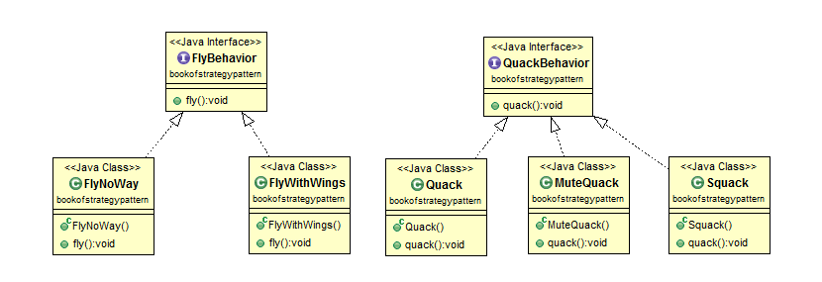
인터페이스를 구현한 클래스 정의
장점: 새로운 행동을 추가하기 편하다.

Slide 12
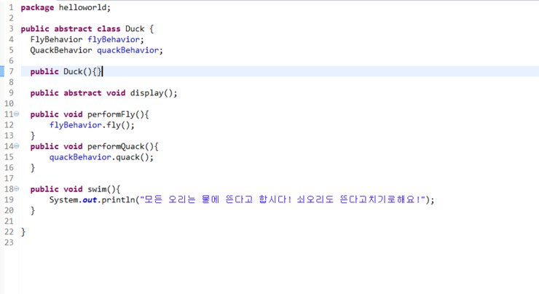
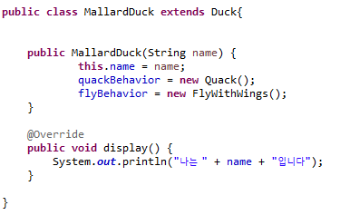
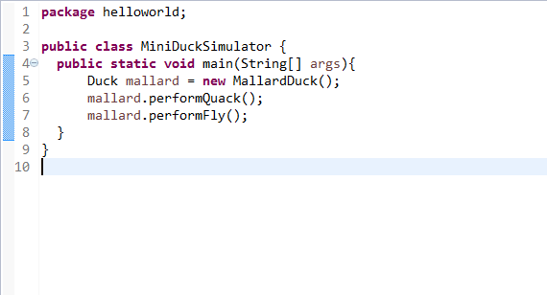
Composition(구성)과 위임

Slide 13
디자인 원칙 셋.
상속보다는 구성을 활용한다.
두 클래스를 위와 같은 형식으로 멤버 변수로 두어 이용하는것을 구성이라고 합니다.
=> 구성을 이용하여 시스템을 만들면 유연성을 크게 향상 시킬수 있습니다. 단순히 알고리즘 군을 별도의 클래스 집합으로 캡슐화할 수 있도록 만들어 주는 것 뿐 아니라, 구성요소로 사용하는 객체에서 올바른 행동 인터페이스를 구현하기만 하면 실행시에 행동을 바꿀수 있게 해줍니다.

Slide 14
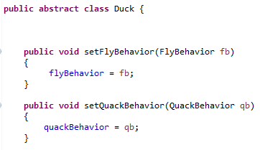
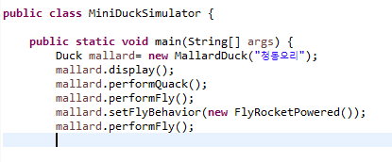
Setter를 활용하여 실행시에 행동을 바꾸기

Slide 15
객체지향 기초
추상화
캡슐화
다형성
상속

Slide 16
객체지향 원칙
바뀌는 부분은 캡슐화한다.
상속보다는 구성을 활용한다.
구현이 아닌 인터페이스에 맞춰서 프로그래밍한다.

Slide 17
적용 사례
가장 좋은 예는 정렬이다. 정렬이 필요하기는 한데 퀵소스, 머지소트, 쉘소트를 선택적으로 사용하고 싶은 경우 이 패턴을 사용할 수 있다

